Slide 1
Rapport marketing mensuel

Slide 2
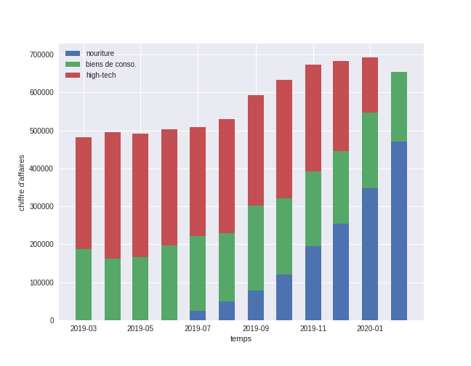
Histogramme représentant l’évolution des chiffres d’affaires et des proportions des ventes par catégorie de produit en fonction du temps
Baisse du CA high tech
CA constant pour biens de consommation
Augmentation CA nourriture depuis 2019-07

Slide 3
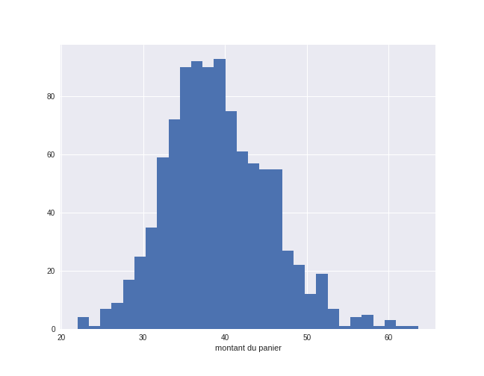
Histogramme représentant le montant des achats du clients (montant du panier) en fonction de la taille du panier
Montant du panier centré vers 35 euros
Taille du panier centré vers 85

Slide 4
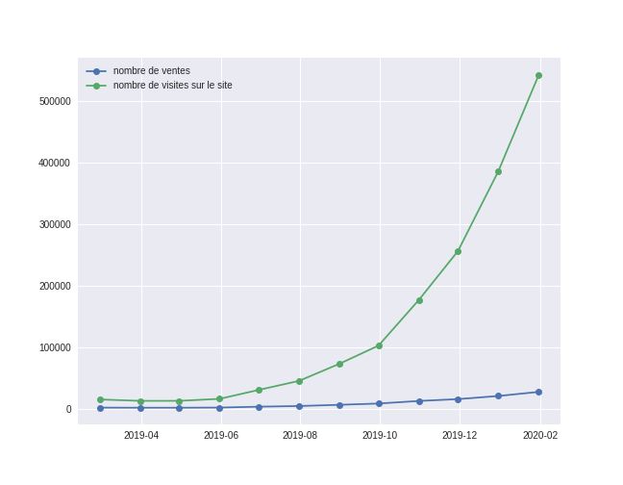
Courbe représentant l’évolution du nombres de visites sur le site web en fonction du temps.
Nombre de visites en hausse
Nombre vistes augmente peu
Pas de conversion du des visites en ventes.

Slide 5
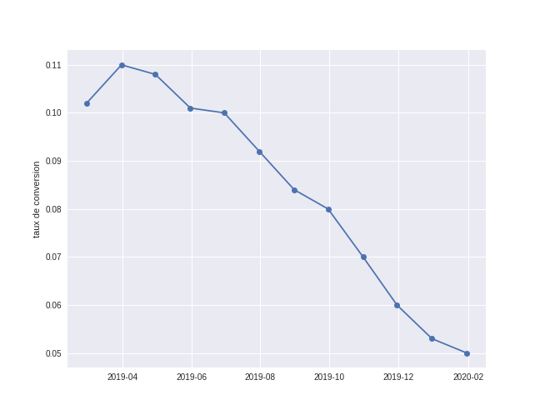
Courbe de l’évolution du ratio (nombre d’achats des clients)/(nombres de visites) au cours du temps
Baisse du taux de conversion a travers le temps

Slide 6
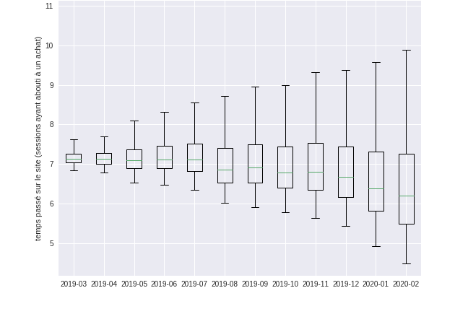
Boite a moustache de l’evolution de la variabilité du temps passé par les visiteurs sur le site web(pour les sessions ayant abouti à un achat
temps passé par les visiteurs sur le site web (pour les sessions ayant abouti à un achat) ;
évolution de la variabilité du temps passé par les visiteurs sur le site web (pour les sessions ayant abouti à un achat).
La médiane baisse à travers le temps

Slide 7
Conclusion sur la baisse du chiffre d’affaires
Est-ce que tu pourras m’expliquer pendant la présentation d’où vient cette baisse ?
Le nombre de visites augmentent, mais les visites du site ne se convertissent pas en achat.
Peut-être que cela a un lien avec le changement de stratégie entrepris il y a quelques mois ?
la baisse du chiffre d’affaire peut être du a l’arrét de la vente de high tech.

